Slide 1

Windows forensics part 10
$MFT/SHELLBAGs

Slide 2
$MFT
01

Slide 3
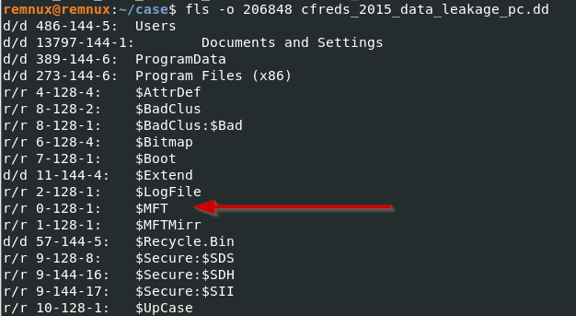
$MFT – c’est quoi ?
01
Le fichier $MFT est l'un des fichiers de métadonnées du système.
Contient des informations sur tous les fichiers et répertoires.

Slide 4
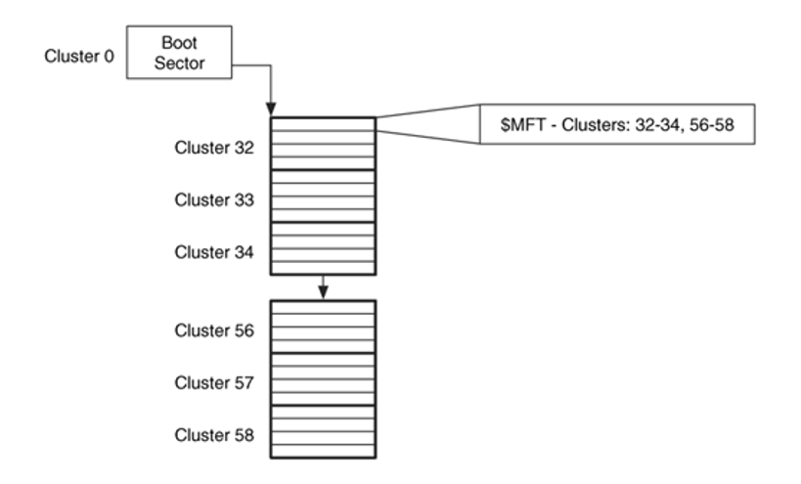
Boot sector & $MFT
01
https://flylib.com/books/en/2.48.1/mft_concepts.html
Notes:
https://en.wikipedia.org/wiki/USN_Journal#:~:text=The%20USN%20Journal%20(Update%20Sequence,the%20NTFS%20file%20system%20journaling

Slide 5
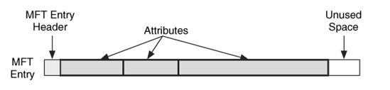
$MFT - de nombreuses entrées (records)
01
$MFT commence aussi petit que possible et s'étend lorsque des entrées supplémentaires sont nécessaires.
$MFT est un fichier - il a une entrée pour lui-même.
Records - taille de 1 Ko,seuls les 42 premiers octets ont un objectif défini. Les octets restants stockent des attributs, qui sont de petites structures de données (ex. nom du fichier,contenu du fichier,etc).

Slide 6
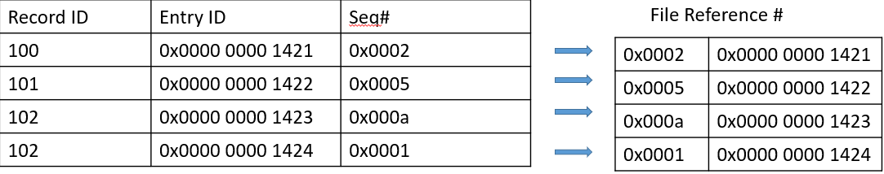
Numéro de référence $MFT
01
MFT File Reference # =MFT sequence # + MFT entry #
MFT entry #
Représente chacun un fichier
L'ID commence à zéro = le fichier MFT lui-même
MFT sequence #
Nombre de fois où une entrée MFT existante a été utilisée
Lorsqu'un fichier est supprimé - MFT réutilisée -son numéro de séquence
est incrémenté de 1
avantages : déterminer un état corrompu
https://andreafortuna.org/2018/06/04/using-mft-anomalies-to-spot-suspicious
-files-in-forensic-analysis/

Slide 7
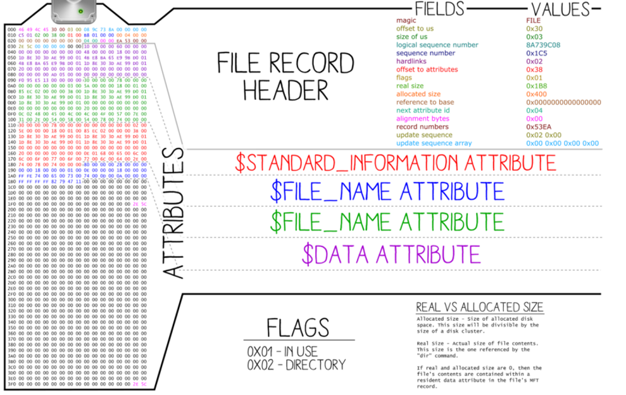
$MFT structure
01

Slide 8

Exemple d'entrée $MFT : gmreadme.txt
01
4 copies dans des dossiers différents (parents différents).
2 pointent vers le même inode (hard links)

Slide 9
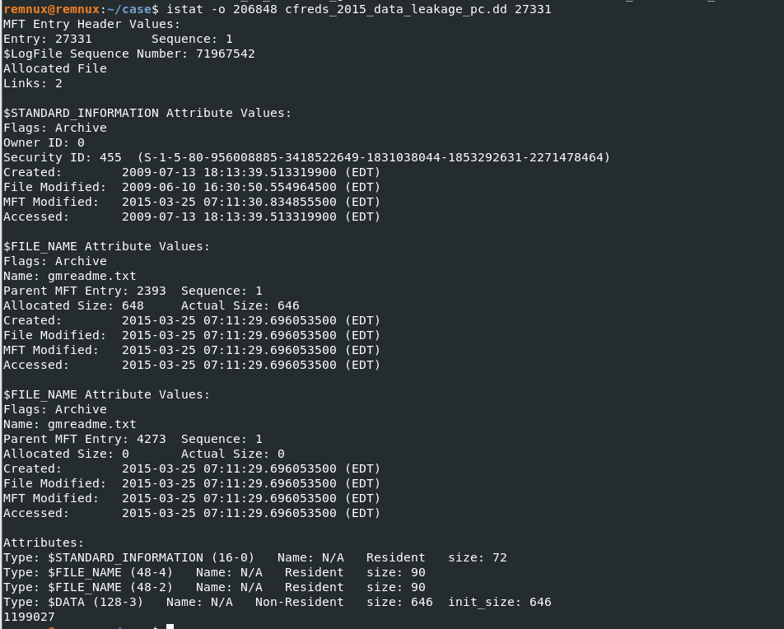
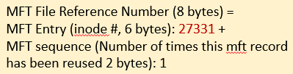
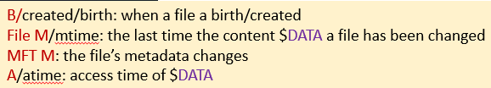
Exemple d'entrée $MFT : gmreadme.txt
01

Slide 10
timestamps
01
$STANDARD_INFORMATION :
Peut être modifié par des processus au niveau de l'utilisateur ou de l'application.
Facile à modifier à des fins anti-forensiques
$FILE_NAME:
Ne peut être modifié que par le noyau du système.
Difficile à modifier par les utilisateurs/applications.
Plus important
Indication anti-forensics :
l'heure de création de $FILE_NAME est postérieure à l'heure de création
de $STANDARD_INFORMATION.

Slide 11
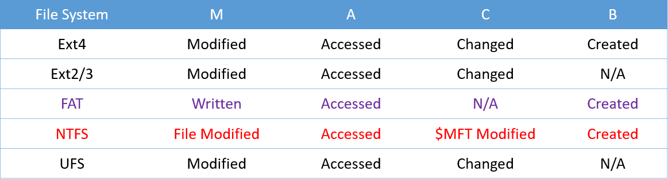
Horodatage MACB pour différents systèmes de fichiers
01
Sur certains OS, la mise à jour du atime peut être désactivée.
Cela signifie que lorsqu'un fichier est consulté, le atime dans l'entrée correspondante
n'est pas mis à jour.

Slide 12
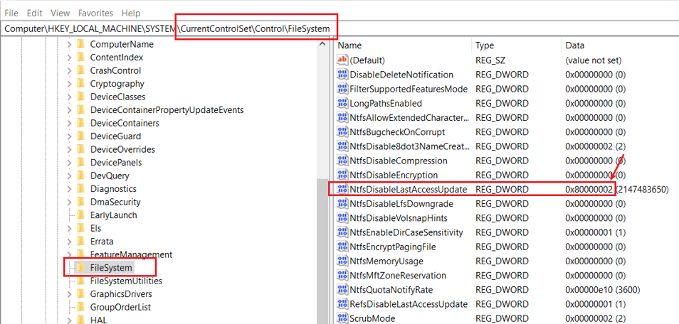
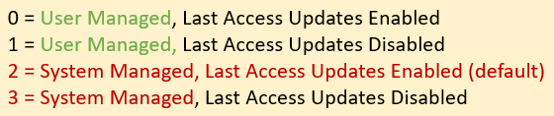
HORODATAGE sous windows
01

Slide 13
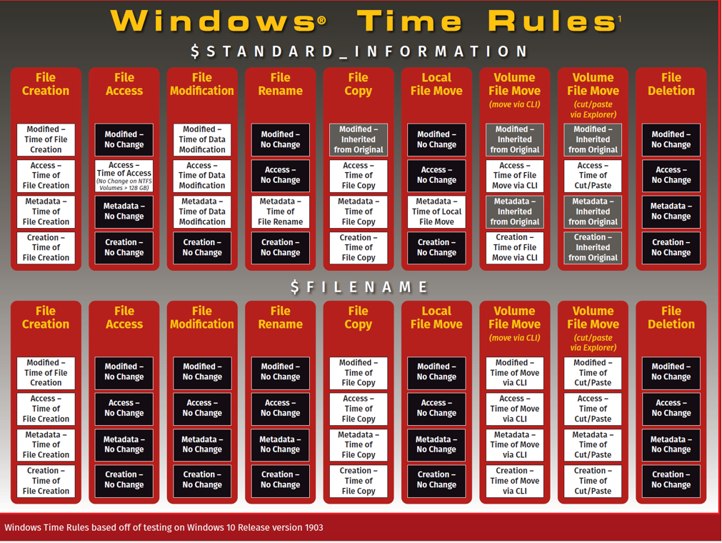
HORODATAGE sous windows
01

Slide 14
Question 24
02

Slide 15
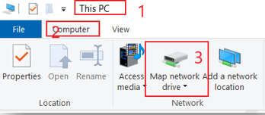
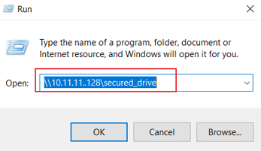
Preuves du montage d’une partition réseau
02
Pendant le processus de montage :
Windows Explorer
Command line
Après le processus de montage :
Points de montage distantes
Derniers périphériques réseau utilisés

Slide 16
Méthode 1 : Preuves laissées dans l'explorateur Windows
02
Pouvez-vous trouver quelque chose dans Shellbag ?
On voit cela tout à l’heure

Slide 17
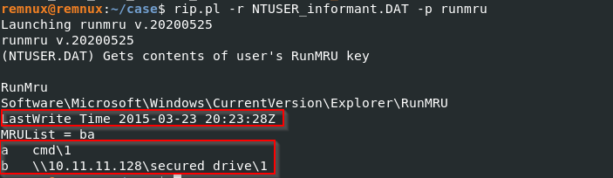
Méthode 2 : Commandes MRU via Démarrer-> Exécuter
02
Most Recently Used (MRU) : pages web, documents, fichiers, images
et autres applications récemment ouverts.
Par exemple, lorsqu'un utilisateur d'ordinateur ouvre Word, il peut voir une liste
des documents Word précédemment ouverts dans l'application.

Slide 18
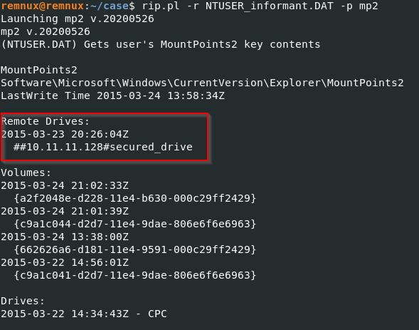
Méthode 3 : points de montage distantes
02

Slide 19
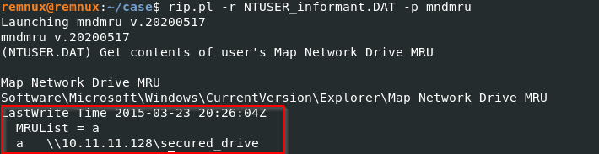
Méthode 4 : MRU mapper le lecteur réseau
02

Slide 20
Question 25
03

Slide 21
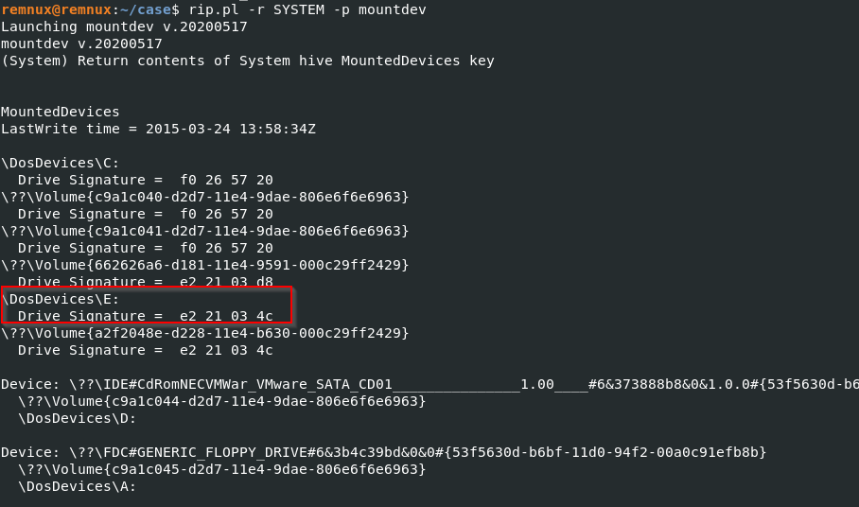
RM#2
03
Qu'est-ce que le RM#2 ?
Nous ne connaissons pas le périphérique, mais nous savons que deux
périphériques USB SanDisk Cruzer Fit sont connectés (question 22).
Nous savons également que l'un des dispositifs joints est E :
E : la lettre est partagée par deux USB

Slide 22
RE:Methode 1
02
Quelles sont les preuves laissées sur le disque qui enregistrent l'historique
de la traversée des répertoires ?
Nous pouvons répondre à la question en utilisant Shellbag
Shellbags est une structure arborescente

Slide 23
Qu'est-ce que le Shellbag ?
02
Suivre le comportement de l'utilisateur à l'aide des Shellbags
Windows utilise les clés Shellbag pour enregistrer les préférences de l'utilisateur
-l'affichage des dossiers dans l'interface graphique de l'explorateur Windows
pour améliorer l'expérience de l'utilisateur et mémoriser ses préférences
Mémorisation du mode d'affichage (icônes, détails, liste, etc.),
navigation dans les dossiers
Si le répertoire est enregistré dans Shellbags
Il DOIT exister maintenant ou avoir existé avant d'être supprimé
(USB ou périphériques mappés)
Il y a des horodatages MAC dans Shellbags

Slide 24
Utilisation des données Shellbag
02
Suivre le comportement de l'utilisateur à l'aide des Shellbags
Windows utilise les clés Shellbag pour enregistrer les préférences de l'utilisateur
-l'affichage des dossiers dans l'interface graphique de l'explorateur Windows
pour améliorer l'expérience de l'utilisateur et mémoriser ses préférences
Mémorisation du mode d'affichage (icônes, détails, liste, etc.),
navigation dans les dossiers
Si le répertoire est enregistré dans Shellbags
Il DOIT exister maintenant ou avoir existé avant d'être supprimé
(USB ou périphériques mappés)
Il y a des horodatages MAC dans Shellbags

Slide 25
Utilisation des données Shellbag
02
Les shellbags peuvent être utilisés pour répondre aux questions difficiles suivantes
Dénombrement des données en cas d'intrusion
Identifier le contenu de dispositifs amovibles disparus depuis longtemps
Afficher le contenu des volumes cryptés précédemment montés

Slide 26
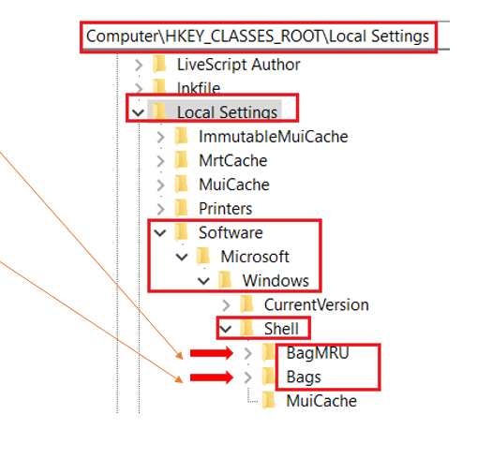
Quelles sont les clés de registre à partir desquelles les shellbags sont structurés ?
02
Structuré à partir de deux clés de registre
principales
BagMRU: stocke les noms de dossiers et
enregistre les chemins d'accès aux dossiers
en créant une structure arborescente similaire
Bags : stocke les préférences d'affichage telles
que la taille de la fenêtre, l'emplacement et le
mode d'affichage
Emplacement physique :
%UserProfile%\NTUSER.dat
%UserProfile%\AppData\Local\Microsoft\Windows\UsrClass.dat

Slide 27
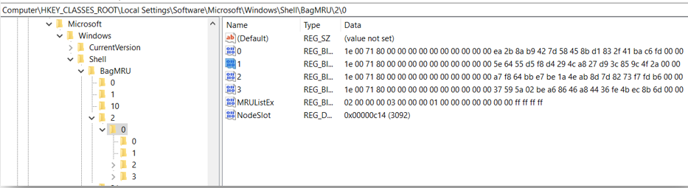
Comment sont structurés les shellbags ?
02
Structure hiérarchique
- Chaque dossier numéroté représente un dossier parent ou enfant du précédent.
- Les informations du ShellBag ne sont disponibles que pour les dossiers qui ont
été ouverts et fermés au moins une fois dans l'Explorateur Windows.

Slide 28
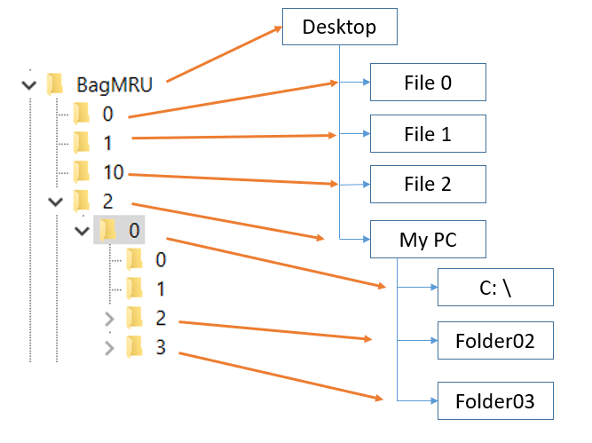
Comment sont structurés les shellbags ? (2)
02
Heure de création : Les entrées sont créées lors de la première ouverture du dossier.
Si un répertoire enfant est ouvert, une entrée shellbag est ajoutée.
L'ID d'entrée commence à 0, augmente de 1
Heure d'accès : Dernière heure d'accès
Temps de modification : Chaque entrée est modifiée lorsque l'utilisateur modifie ses préférences d'affichage du dossier.
Date de la dernière écriture : il peut s'agir de la date de la dernière manipulation.

Slide 29
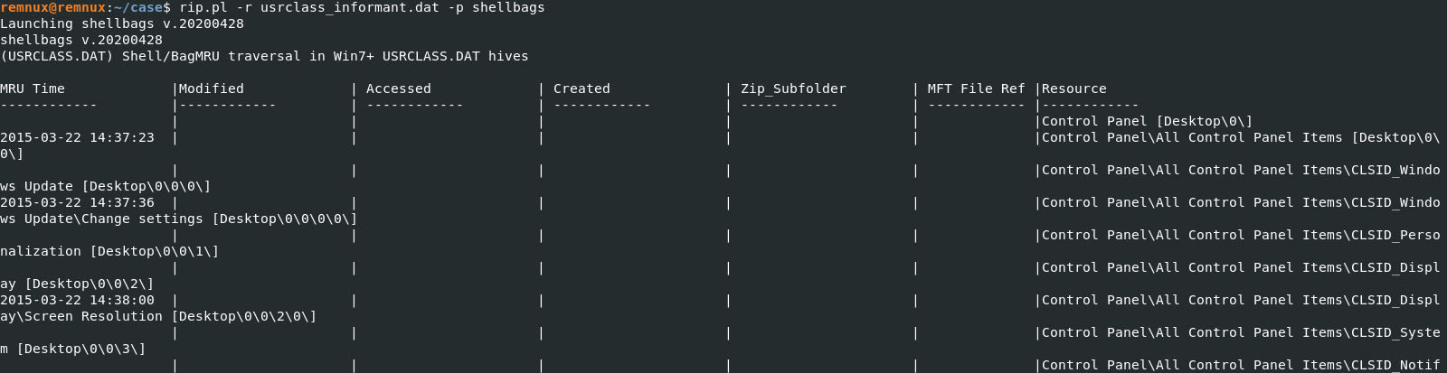
Comment les shellbags sont-ils sauvgardés ?
02
Le fichier UsrClass.dat contient les informations relatives aux Shellbags.
Le Bureau, les fichiers ZIP, les dossiers distants, les dossiers locaux,
les dossiers spéciaux Windows et les dossiers virtuels.

Slide 30
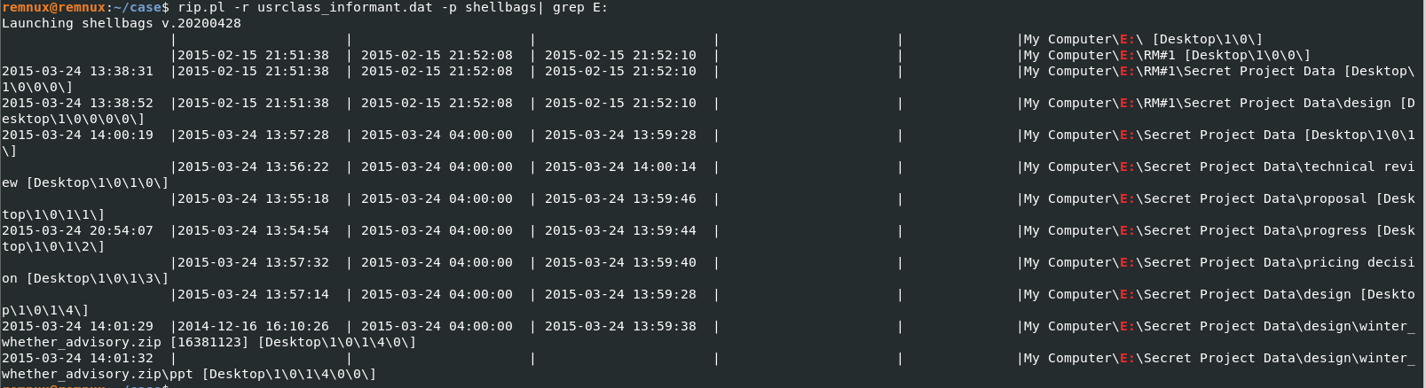
Comment les shellbags sont-ils sauvgardés ?
02

